Slide 1

EJECUCIÓN PRESUPUESTARIA DE GASTOS ACUMULADA al mes de Mayo de 2017
Partida 19:
MINISTERIO DE TRANSPORTES Y TELECOMUNICACIONES
UNIDAD DE ASESORÍA PRESUPUESTARIA
SENADO DE LA REPÚBLICA DE CHILE
Valparaíso, julio 2017

Slide 2
Ejecución Presupuestaria de Gastos Acumulada al Mes de Mayo de 2017
Ministerio de Transportes y Telecomunicaciones
Principales hallazgos
Para el año 2017 la Partida presenta un presupuesto aprobado de $1.021.304 millones, de los cuales un 79% se destina a transferencias corrientes y transferencias de capital, con una participación de un 64% y 15% respectivamente, recursos que al mes de mayo registraron erogaciones del 31,9% y 8,7% respectivamente sobre el presupuesto vigente.
La Ejecución del Ministerio, del mes de mayo ascendió a $63.102 millones, es decir, un 6,2% respecto de la ley inicial, similar al registrado en igual mes del año 2016. Con ello, la ejecución acumulada a la fecha ascendió a $290.365 millones, equivalente a un 28,2% del presupuesto vigente y un 28,4% del presupuesto inicial.
Respecto a los aumentos y disminuciones al presupuesto inicial, la Partida presenta al mes de mayo mantiene aumento consolidado de $9.272 millones. Destacando por su monto el incremento del subtítulo 34 “servicio de la deuda”, por un monto de $8.449 millones; seguida por el subtítulo 33 “transferencias de capital”, con $650 millones; y, por el subtítulo 23 “prestaciones previsionales”, con $237 millones. Asimismo, gastos en personal presenta una disminución de $65 millones.

Slide 3
Ejecución Presupuestaria de Gastos Acumulada al Mes de Mayo de 2017
Ministerio de Transportes y Telecomunicaciones
Principales hallazgos
En cuanto a los programas, el 97% del presupuesto inicial, se concentra en la Secretaría y Administración General de Transportes, destacando a su vez, la participación del Subsidio Nacional al Transporte Público que representan el 71% de la Partida, el que al mes de mayo alcanzó una ejecución de 29,4% respecto al presupuesto vigente.
La Junta de Aeronáutica Civil es la que presenta el mayor avance con un 39,4%, explicado por el nivel de ejecución de las transferencias corrientes que asciende al 50%. Mientras que el Programa Transantiago es el que presenta la ejecución menor con un 19,6%.
Finalmente, se registró una sobre-ejecución de $5.401 millones, en el subtítulo 34 Servicio de la Deuda, específicamente en las asignación Deuda Flotante, recursos que a la fecha no presentan los decretos presupuestarios respectivos. De dicha situación, la más relevante se registra en la Subsecretaría de Telecomunicaciones que dispone gastos por $5.401 millones sin decreto.

Slide 4
Ejecución Presupuestaria de Gastos Acumulada al Mes de Mayo de 2017
Ministerio de Transportes y Telecomunicaciones
en miles de pesos 2017

Slide 5
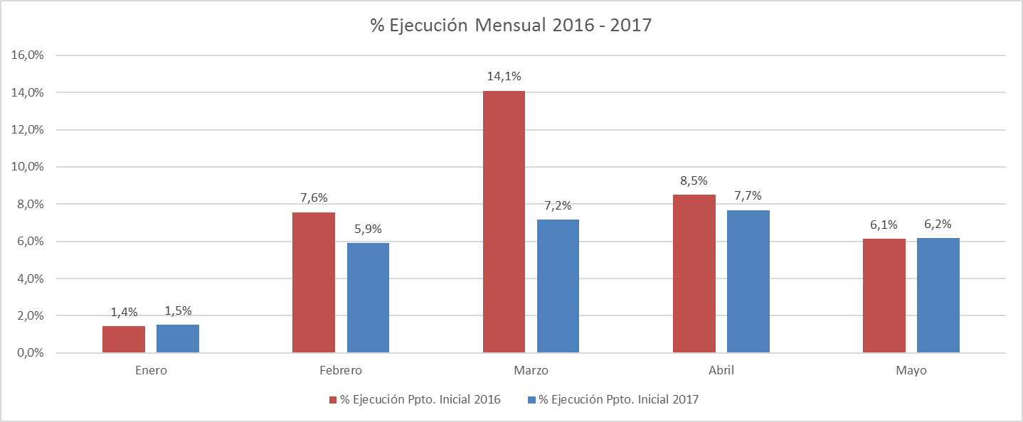
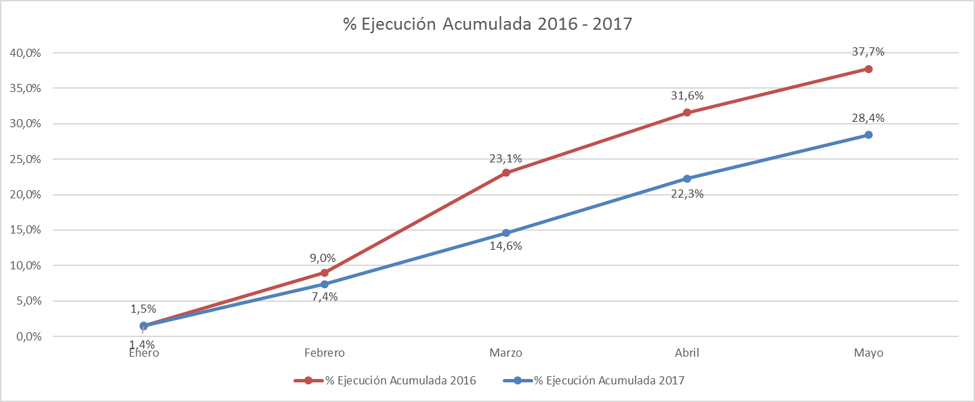
Ejecución Presupuestaria de Gastos Acumulada al Mes de Mayo de 2017
Ministerio de Transportes y Telecomunicaciones
Comportamiento de la Ejecución Presupuestaria de la Partida 2016 - 2017

Slide 6
Ejecución Presupuestaria de Gastos Acumulada al mes de Mayo de 2017
Partida 19, Resumen por Capítulos
en miles de pesos 2017
Fuente: Elaboración propia en base a Informes de ejecución presupuestaria mensual de DIPRES

Slide 7
Ejecución Presupuestaria de Gastos Acumulada al Mes de Mayo de 2017
Partida 19, Capítulo 01, Programa 01: Secretaría y Administración General de Transporte
en miles de pesos 2017

Slide 8
Ejecución Presupuestaria de Gastos Acumulada al Mes de Mayo de 2017
Partida 19, Capítulo 01, Programa 02: Empresa de los Ferrocarriles del Estado
en miles de pesos 2017

Slide 9
Ejecución Presupuestaria de Gastos Acumulada al Mes de Mayo de 2017
Partida 19, Capítulo 01, Programa 03: Transantiago
en miles de pesos 2017

Slide 10
Ejecución Presupuestaria de Gastos Acumulada al Mes de Mayo de 2017
Partida 19, Capítulo 01, Programa 04: Unidad Operativa de Control de Tránsito
en miles de pesos 2017

Slide 11
Ejecución Presupuestaria de Gastos Acumulada al Mes de Mayo de 2017
Partida 19, Capítulo 01, Programa 05: Fiscalización y Control
en miles de pesos 2017

Slide 12
Ejecución Presupuestaria de Gastos Acumulada al Mes de Mayo de 2017
Partida 19, Capítulo 01, Programa 06: Subsidio Nacional al Transporte Público
en miles de pesos 2017

Slide 13
Ejecución Presupuestaria de Gastos Acumulada al Mes de Mayo de 2017
Partida 19, Capítulo 01, Programa 07: Programa de Desarrollo Logístico
en miles de pesos 2017

Slide 14
Ejecución Presupuestaria de Gastos Acumulada al Mes de Mayo de 2017
Partida 19, Capítulo 01, Programa 08: Programa de Vialidad y Transporte Urbano: SECTRA
en miles de pesos 2017

Slide 15
Ejecución Presupuestaria de Gastos Acumulada al Mes de Mayo de 2017
Partida 19, Capítulo 02, Programa 01: Subsecretaría de Telecomunicaciones
en miles de pesos 2017

Slide 16
Ejecución Presupuestaria de Gastos Acumulada al Mes de Mayo de 2017
Partida 19, Capítulo 03, Programa 01: Junta de Aeronáutica Civil
en miles de pesos 2017

